Slide 1
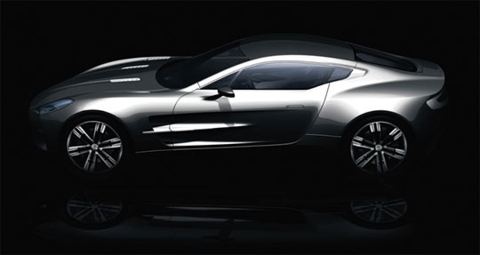
OTOMOTİV MÜHENDİSLİĞİNE GİRİŞ
Dr. Ali Tekin GÜNER
alitekinguner@pau.edu.tr

Slide 2
İmalat Yöntemleri
İMALAT YÖNTEMİNİN SEÇİMİ
Konstrüksiyon aşamalarında üretilecek parçanın boyutları, malzemesi, ölçü toleransları, imalat sırasındaki yüzey kalitesi, ve bunun için gerekli muayene ve ölçü aletleri belirlenir.
Bunların yanında, işletmenin imkanları da göz önünde tutularak parçanın imalatında gerekli olan imal usulleri de önceden tespit edilmek zorundadır.
Yapılacak işin amacına göre, birkaç imal usulü veya imal usullerinin kombinasyonu kullanılır.
İmal usulü ve imalat sistemi; parça, ergonomik talepleri karşılayacak şekilde, minimum (en düşük) maliyette, tatminkar kalitede ve verimde üretilebilecek tarzda seçilmelidir.

Slide 3
Talaşlı İmalat
Tornalama
Frezeleme
Talaşsız İmalat
Döküm
Delme
Taşlama
Broşlama
Kesme
Plastik Şekil Verme
Dövme
Haddeleme
Ekstrüzyon
Tel Çekme
Derin Çekme
Sıvama
İMALAT YÖNTEMLERİ
Birleştirme
Kaynak
Lehimleme
Perçinleme
Yapıştırma
Planyalama / Vargelleme
Kum Döküm
Kokil Döküm
Basınçlı Döküm
Savurma Döküm
Sürekli Döküm

Slide 4
Talaşlı İmalat Yöntemleri
Talaşlı imalat; tasarlanmış bir iş parçasının standartlara uygun olarak projelendirilmiş teknik resmi referans alınarak, parça üzerinden farklı şekil ve büyüklüklerde talaş kaldırılarak istenilen geometrik şekli verme işlemidir.
Bu şekil verme işlemi, uygun takım ve tezgahlar aracılığıyla yapılmalıdır.
Talaşlı imalatta kullanılan takımların ve(ya) iş parçasının birbirine göre izafi hareketi sağlanarak, oluşturulan gerilim yoluyla malzeme üzerinden talaş kaldırmak suretiyle yapılan bu üretim şeklinin farklı çeşitleri bulunmaktadır.

Slide 5
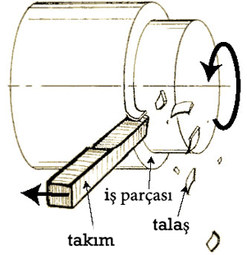
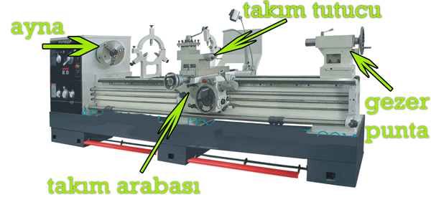
Talaşlı İmalat Yöntemleri
TORNALAMA
İş parçası ayna (iş parçasının torna tezgahında bağlandığı hareketli parça) ekseninde dönerken sabit kesici takımların ilerleme ve paso verme şeklinde olan izafi (göreceli) hareket yapması esnasında talaş kaldırılarak iş parçasının istenilen geometriye getirilmesine (istenilen şeklin verilmesine) tornalama işlemi denilmektedir.

Slide 6
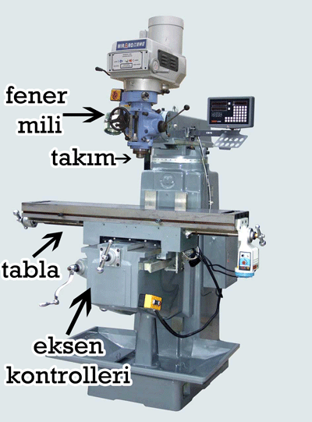
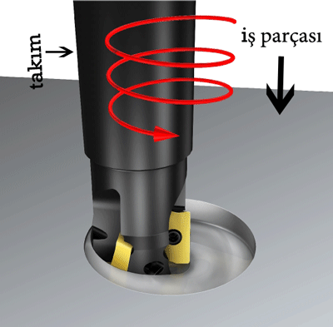
Talaşlı İmalat Yöntemleri
FREZELEME
Frezeleme işleminde tornalamadan farklı olarak, iş parçası sabit kalırken takım dönme hareketi yaparak talaş kaldırmaktadır. Bu sayede torna tezgahlarında elde edilemeyen geometriler (kanal açma gibi) frezeleme yöntemiyle elde edilebilir.

Slide 7
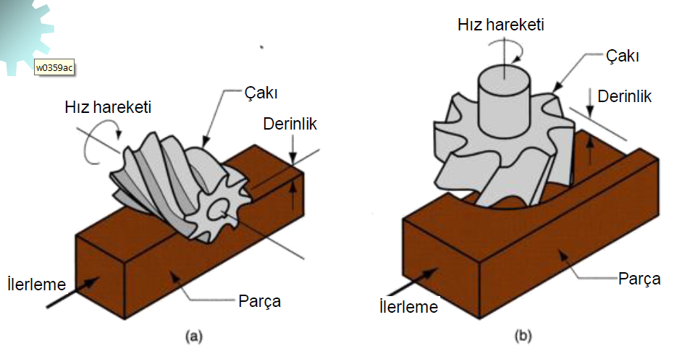
Talaşlı İmalat Yöntemleri
FREZELEME
Frezeleme işlemi yatay (yüzey) ve dikey (alın) frezeleme olarak iki çeşittir.

Slide 8
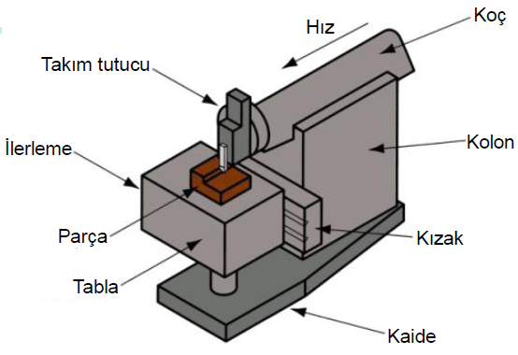
Talaşlı İmalat Yöntemleri
PLANYALAMA / VARGELLEME
Planyalarda iş parçası bir tabla üzerine bağlanmış halde ileri ve geri hareket eder. Kalem ise sütunların taşıdığı bir travers ve kalem taşıyıcısı üzerinde ancak bir ilerleme (avans) hareketi yapar.
Vargellerde ise kalem ileri ve geri hareketi yapar.
Vargel Tezgahı

Slide 9
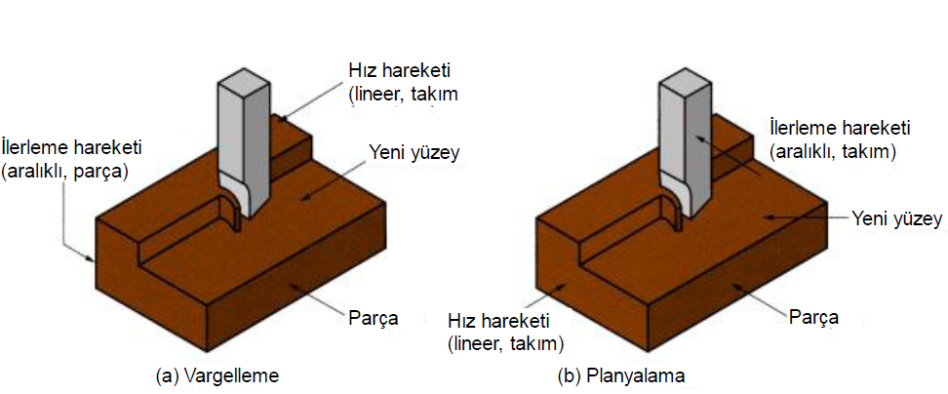
Talaşlı İmalat Yöntemleri
PLANYALAMA / VARGELLEME

Slide 10
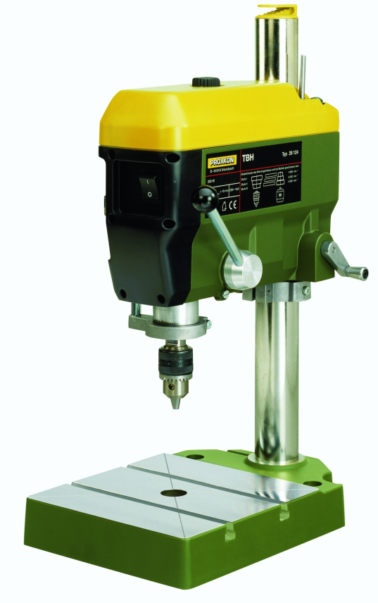
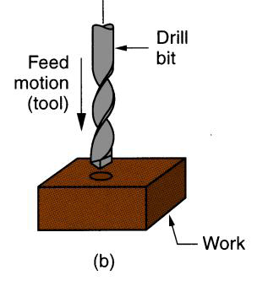
Talaşlı İmalat Yöntemleri
DELME
Delmede işleminde parça sabit durur, takım kesme ve ilerleme hareketi yapar.
Delme takımlarına matkap adı verilir.
Matkap Ucu
İlerleme ve dönme hareketi
İş parçası

Slide 11
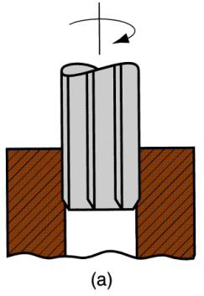
Talaşlı İmalat Yöntemleri
RAYBALAMA
Çap üzerinde daha iyi tolerans ve artan yüzey kalitesi elde etmek üzere bir deliğin hafifçe büyütülmesinde kullanılır.
İlerleme ve dönme hareketi
İş parçası
Delik

Slide 12
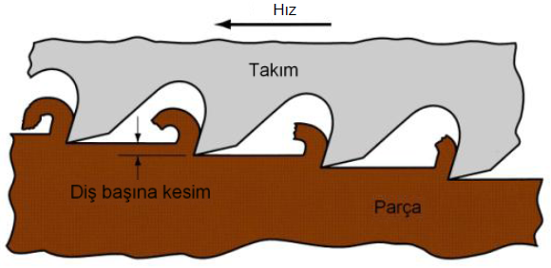
Talaşlı İmalat Yöntemleri
BROŞLAMA
Broşlama işleminde çok dişli bir kesici takım, takım ekseni yönünde, parçaya göre doğrusal olarak hareket ederek talaş kaldırır.

Slide 13
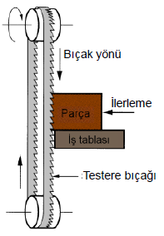
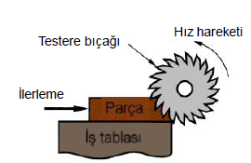
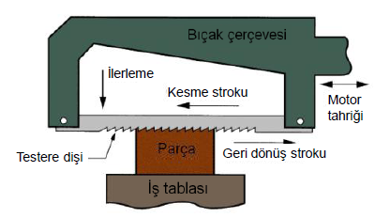
Talaşlı İmalat Yöntemleri
KESME
Kesme işleminde parçada, birbirine yakın yerleştirilmiş bir seri dişten oluşan bir takım tarafından dar bir yarık oluşturulur . Takım, Testere bıçağı olarak adlandırılır .
Dairesel Testere
Motorlu Testere
Bantlı Testere

Slide 14
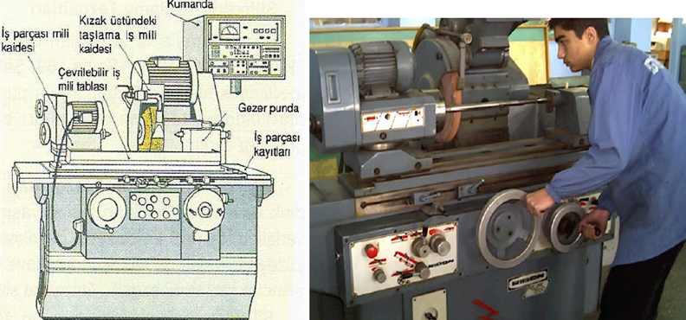
Talaşlı İmalat Yöntemleri
TAŞLAMA
Taşlama, geometrik olarak belirli olmayan kesici ağızlarla talaş kaldırma işlemidir.
Dönen taşlama taşı bağlayıcı maddelerle bağlanan taş taneciklerinden ve talaş boşluğu olarak görev yapan gözeneklerden meydana gelir.

Slide 15
Talaşsız İmalat Yöntemleri:
Döküm
Döküm tekniği, metal veya alaşımlarının ergitildikten sonra kalıp adı verilen boşlukları tam dolduracak şekilde katılaştırılması suretiyle yapı parçalarının elde edilmesi esasına dayanır.
Metallerin sıvı haldeyken sahip oldukları çok yüksek şekil alma kabiliyeti, bu teknik ile değerlendirilir
Dökümdeki adımlar görece olarak basittir:
  Metalin ergitilmesi
  Kalıba dökülmesi
  Katılaşmaya bırakılması
  Kalıbın açılıp/bozulup parçanın alınması

Slide 16
Talaşsız İmalat Yöntemleri:
Döküm
KUM KALIBA DÖKÜM
Demir, çelik veya demir dışı metallerin dökümünde en çok kullanılan bir tekniktir. Çok farklı büyüklükteki parçalara uygulanma kolaylığı vardır.
Kalıplama maliyeti düşüktür. Kalıp malzemesi olarak refraktör özelliğine sahip silis kumu kullanılmaktadır.
Kum kalıptaki boşluk, bir model etrafında kumu sıkıştırarak ve ardından iki kalıp yarısını ayırıp modeli çıkararak oluşturulur
Kalıp ayrıca yolluk ve besleyici sistemi içermelidir
Eğer dökümde iç yüzeyler olması gerekiyorsa, kalıba bir maça’nın eklenmesi gerekir
Üretilecek her parça için yeni bir kum kalıbın yapılması gerekir.

Slide 17
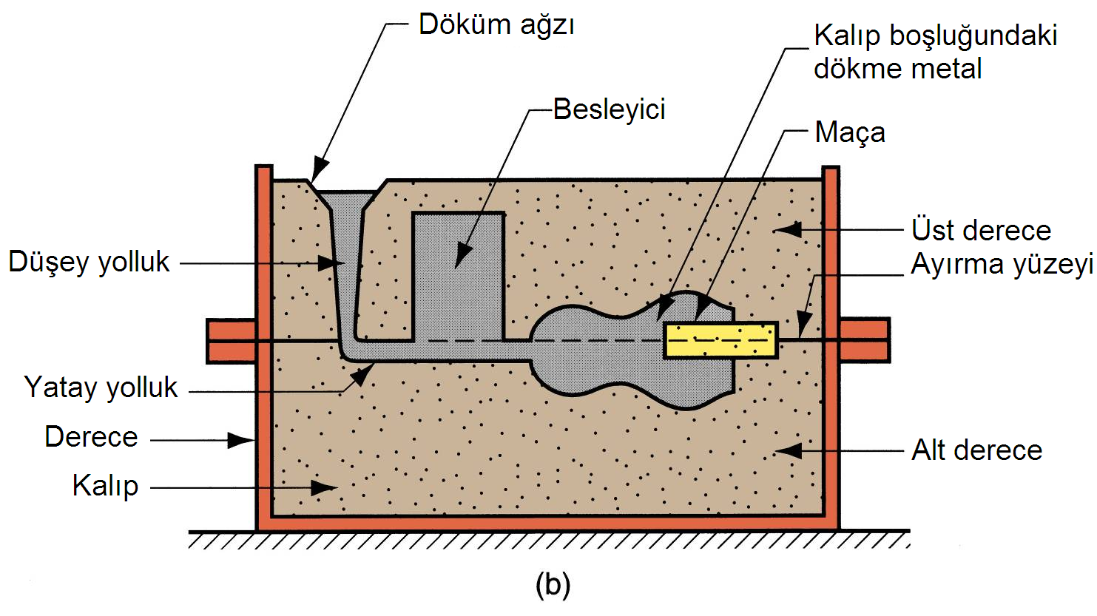
Talaşsız İmalat Yöntemleri:
Döküm
KUM KALIBA DÖKÜM

Slide 18
Talaşsız İmalat Yöntemleri:
Döküm
KOKİL KALIBA DÖKÜM
Kolay ve hassas şekilde açılıp kapatılabilen biçimde tasarlanmış, iki parçalı bir metal kalıp kullanır .
Düşük erime sıcaklığına sahip alaşımların dökümünde kullanılan kalıplar genellikle çelik veya dökme demirden yapılır.
Çelik dökümü için kullanılan kalıplar, çok yüksek döküm sıcaklıkları nedeniyle refrakter malzemeden yapılmalıdır.

Slide 19
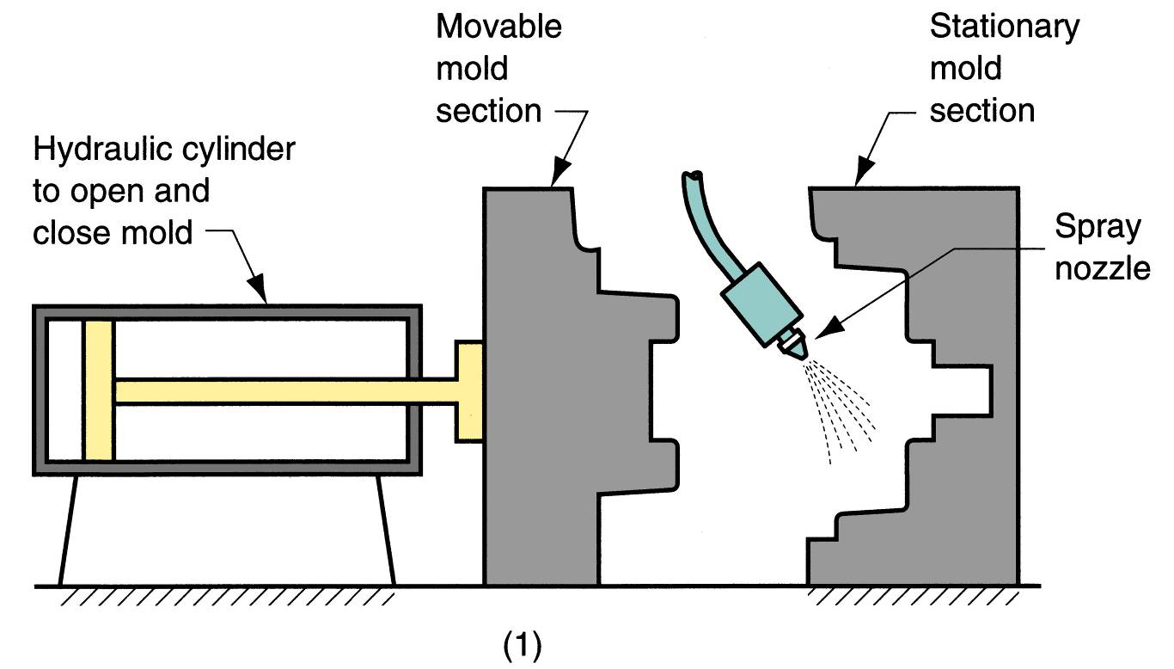
Talaşsız İmalat Yöntemleri:
Döküm
KOKİL KALIBA DÖKÜM AŞAMALARI
(1) kalıp ön tavlanır ve kalıp ayırıcı bir sıvı ile yağlanır.
Hareketli kalıp bölümü
Sabit kalıp bölümü
Kalıbı açıp kapatmak için hidrolik silindir
Püskürtme nozulu

Slide 20
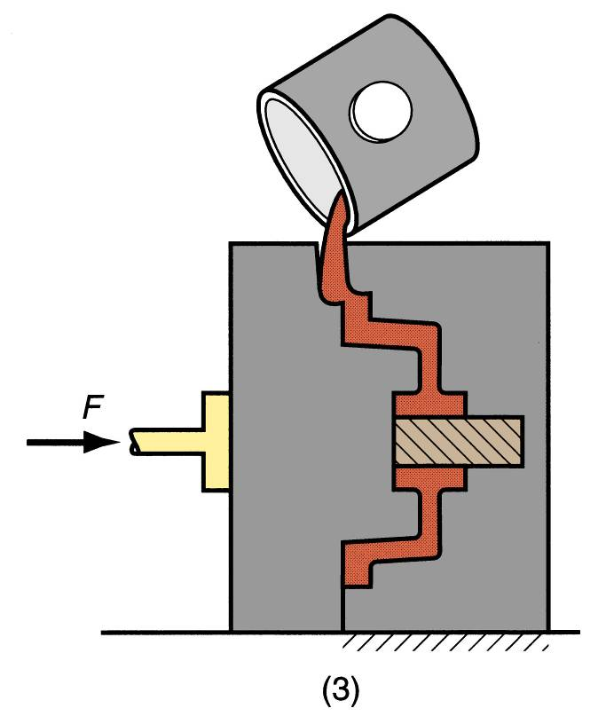
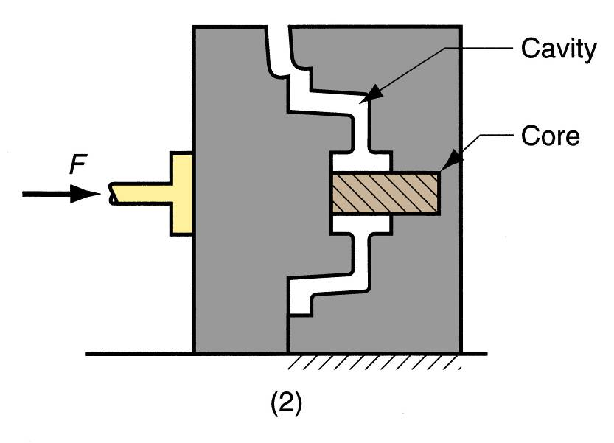
Talaşsız İmalat Yöntemleri:
Döküm
KOKİL KALIBA DÖKÜM AŞAMALARI
(2) maçalar (kullanılıyorsa) yerleştirilir ve kalıp kapatılır, (3) erimiş metal, içinde katılaşacağı kalıba dökülür.
Kalıp boşluğu
Maça

Slide 21
Talaşsız İmalat Yöntemleri:
Döküm
BASINÇLI DÖKÜM
Erimiş metalin yüksek basınç altında kalıp boşluğuna enjekte edildiği bir metal kalıba döküm yöntemidir.
Basınç, katılaşma süresince devam eder ve ardından kalıp açılarak parça çıkarılır (7-140MPa).
Bu döküm işlemindeki kalıplar basınçlı döküm kalıbı (die) olarak adlandırılır ve bu nedenle adı basınçlı dökümdür (die casting).
Metali kalıp boşluğuna zorlamak için yüksek basınç kullanılması, bu yöntemi diğer kalıcı kalıba döküm yöntemlerinden ayırır ve bu sayede ince kesitler tam olarak dolar.

Slide 22
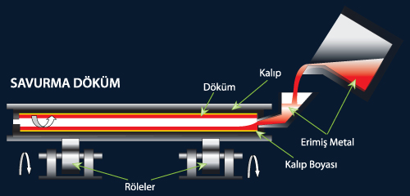
Talaşsız İmalat Yöntemleri:
Döküm
SAVURMA (SANTRİFÜJ) DÖKÜM
Savurma döküm yönteminde erimiş metal, bir eksen etrafında döndürülen kalıplar içine dökülerek biçimlendirilir.
Merkezkaç kuvvetlerinin oluşturduğu basınç, metalin kalıp cidarına homojen olarak dağılmasını, parçanın dışının kalıbın iç şeklini almasını sağlar.

Slide 23
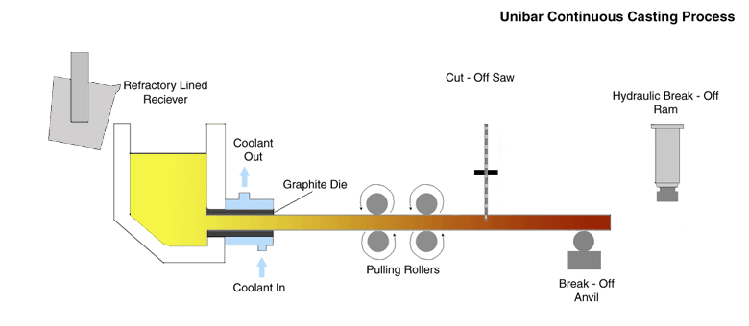
Talaşsız İmalat Yöntemleri:
Döküm
SÜREKLİ DÖKÜM
Sürekli döküm, ergimiş metalin su ile soğutulan, iki ucu açık bir kalptan geçirilerek katı hale dönüştürülmesi yöntemidir.
Genellikle şekilsiz veya az şekilli uzun parçaların dökümü yapılır.

Slide 24
Talaşsız İmalat Yöntemleri:
Plastik Şekil Verme
Plastik şekillendirme metal parçaların şeklinin değiştirilmesi için plastik deformasyonun kullanıldığı büyük imalat yöntemleri grubudur.
Genellikle kalıp (die) olarak adlandırılan takım, metalin akma dayanımını aşan gerilmeler uygular.
Metal, kalıbın geometrisi tarafından belirlenen bir şekil alır.
Metale plastik şekil veren gerilmeler genellikle basınç türündedir. (Örn. haddeleme, dövme, ekstrüzyon)
Ancak bazı şekillendirme yöntemleri metali gerer (çekme gerilmeleri). Diğerleri metali büker (çekme ve basma), bazıları ise kayma gerilmeleri uygular

Slide 25
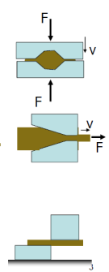
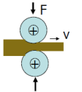

Talaşsız İmalat Yöntemleri:
Plastik Şekil Verme
Plastik şekil verme temel olarak iki grupta incelenebilir:
Kütlesel şekillendirme
  1.Dövme
  2.Haddelme
  3.Ekstrüzyon
  4.Tel çekme
Sac şekillendirme
  1.Eğme
  2.Derin çekme
  3.Germe
  4.Kesme

Slide 26
Talaşsız İmalat Yöntemleri:
Plastik Şekil Verme
KÜTLESEL ŞEKİLLENDİRME YÖNTEMLERİ
Büyük deformasyonlarla ve masif şekil değişiklikleriyle karakterize edilir
“Kütle” terimi, yüzey/hacim oranı düşük olan parçalar anlamındadır.
Başlangıç parça şekilleri, silindirik kütükler ve dikdörtgen çubukları içerir.

Slide 27
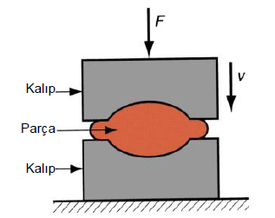
Talaşsız İmalat Yöntemleri:
Plastik Şekil Verme
DÖVME
Dövme, darbe ve basınç altında kontrollü bir plastik deformasyon sağlayarak, metale istenilen şekli verme, tane boyutunu küçültme ve mekanik özellikleri iyileştirmek amacıyla uygulanan plastik şekil verme işlemidir.
Dövme işleminin çoğu sıcak yapılır.

Slide 28
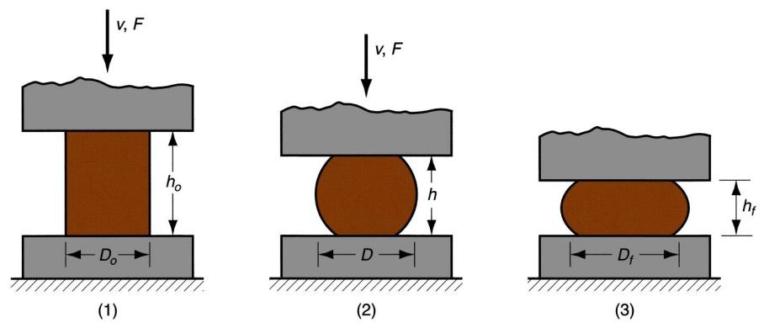
Talaşsız İmalat Yöntemleri:
Plastik Şekil Verme
AÇIK KALIPTA DÖVME
İş parçasına örs, çekiç, pres veya şahmerdan ile uygulanan kuvvetle dövme, yığma tesiri altında şekil vermeye ‘açık kalıpta dövme’ adı verilir.
Serbest dövme ve basma pahalı bir usuldür. Bununla beraber bu işleme esnasında malzemelerin özellikleri iyileştiğinden, bazı hallerde diğer şekil verme usullerine tercih edilir.Bu usulle imal edilecek olan parçaların mümkün olduğu kadar basit ve sayıları az olmalıdır.

Slide 29
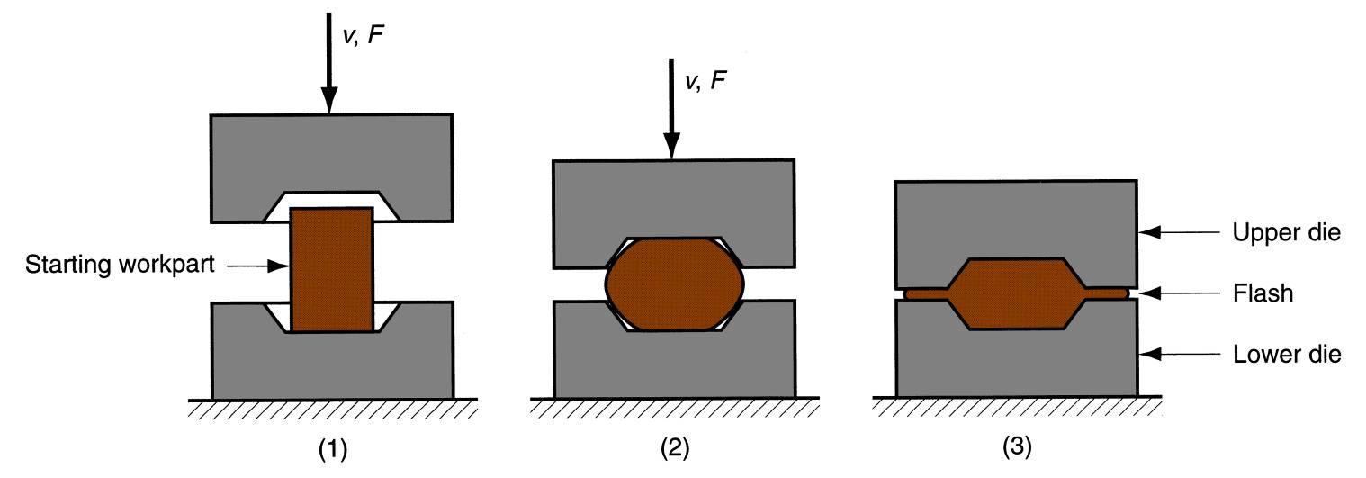
Talaşsız İmalat Yöntemleri:
Plastik Şekil Verme
KAPALI KALIPTA DÖVME
Malzeme arzu edilen parçanın şekline sahip kalıplarda yapılır. Kapalı kalıpta dövme esnasında malzeme biraz fazla konur ve çapak oluşur.
Çapağın iki görevi vardır; 1. Fazla malzemenin çıktığı emniyet valfi, 2. Uygun basınç ayarlanarak en ince kesitlerin doldurulabilmesidir.

Slide 30
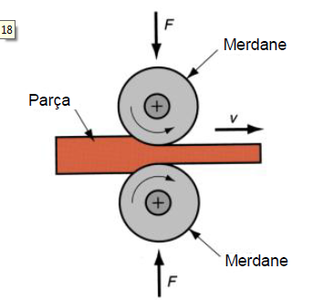
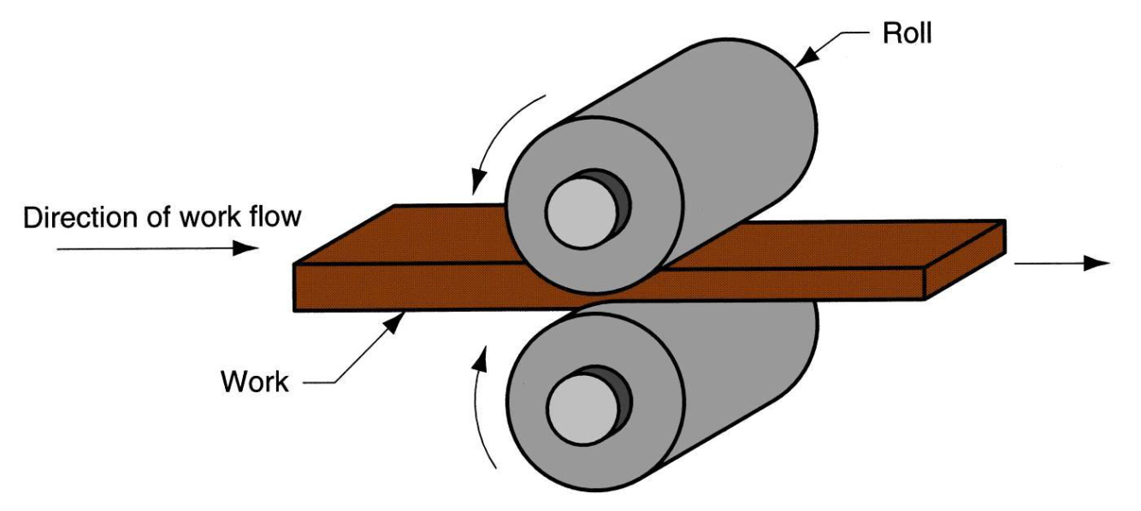
Talaşsız İmalat Yöntemleri:
Plastik Şekil Verme
HADDELEME
Malzeme eksenleri etrafında dönen iki merdane arasında geçirilerek yapılan plastik şekli verme işlemidir. Merdaneler aynı hızla birbirlerine zıt yönde dönerler. Malzemede deformasyon; sıkıştırmayı sağlayan basma kuvveti ve malzeme ve merdaneler arasında sürtünme ile oluşan yüzey kayma gerilmesi ile sağlanır. Sürtünme kuvveti aynı zamanda malzemenin ilerlemesini sağlar.

Slide 31
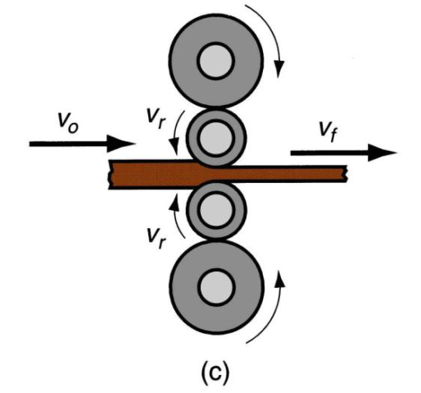
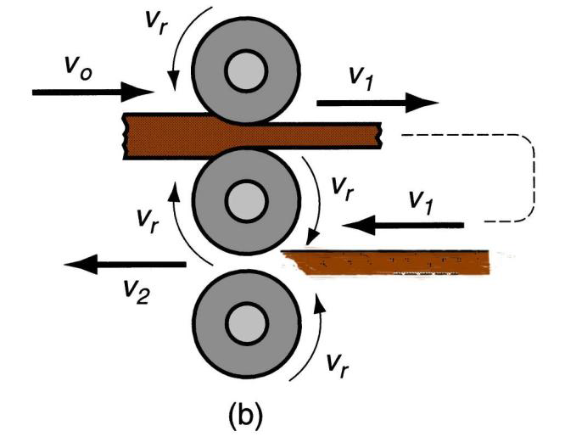
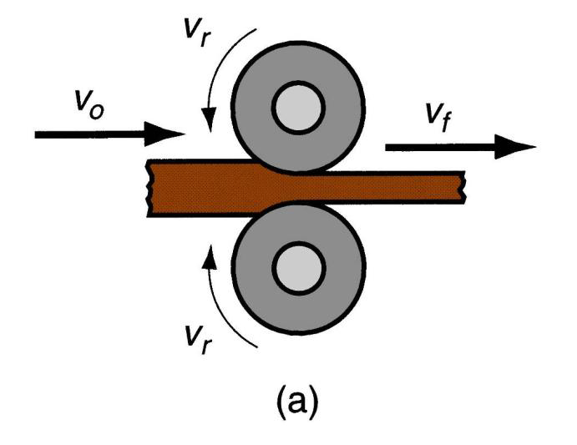
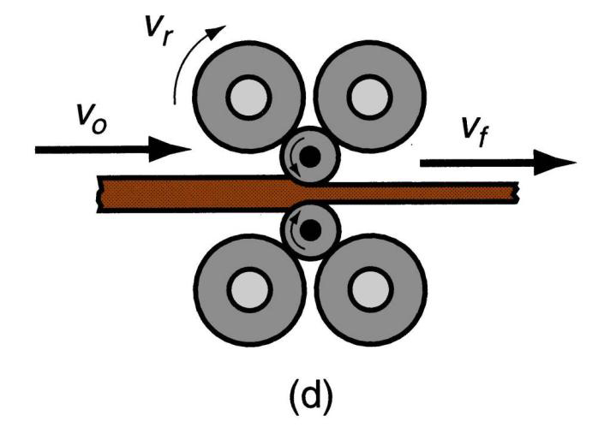
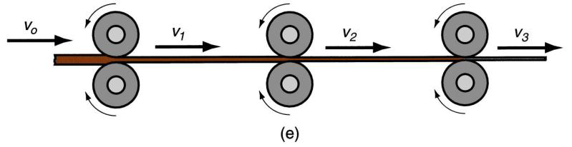
Talaşsız İmalat Yöntemleri:
Plastik Şekil Verme
Haddeleme

Slide 32
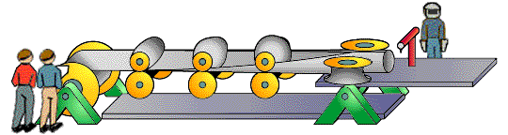
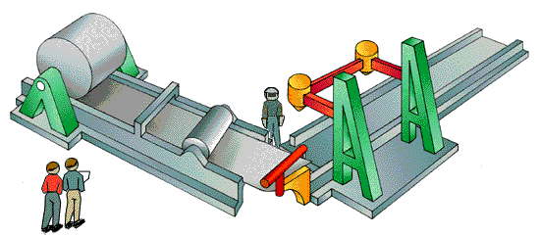
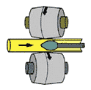
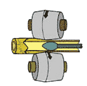
Talaşsız İmalat Yöntemleri:
Plastik Şekil Verme
Haddeleme ile Boru Üretimi

Slide 33
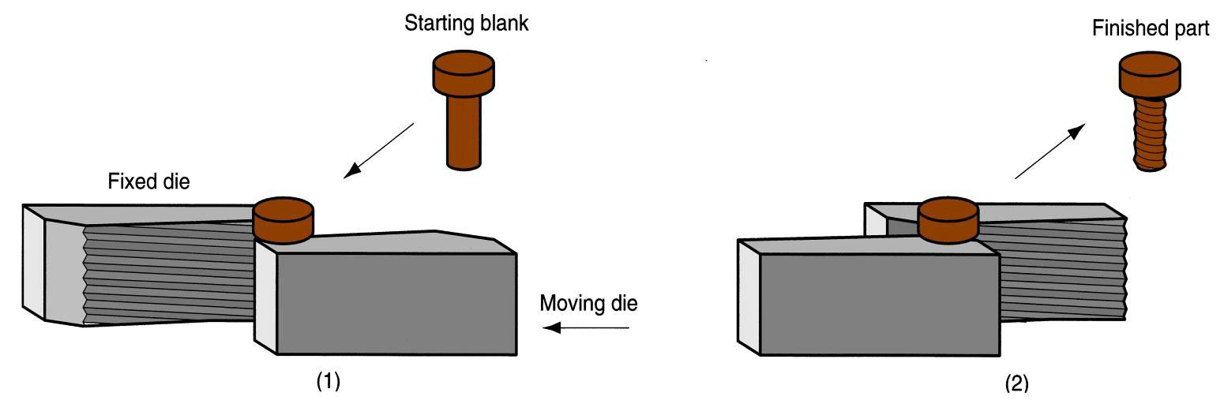
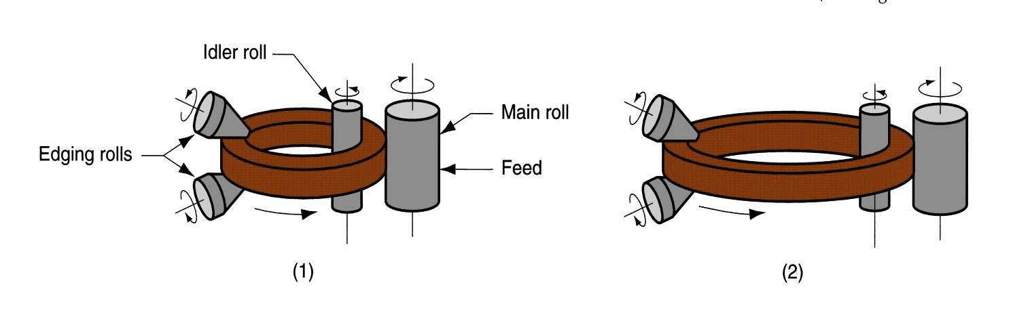
Talaşsız İmalat Yöntemleri:
Plastik Şekil Verme
Farklı Haddeleme Yöntemleri

Slide 34
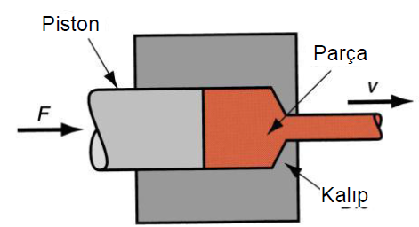
Talaşsız İmalat Yöntemleri:
Plastik Şekil Verme
EKSTRÜZYON
Silindirik bir metal bloğun (takoz) bir alıcı (kovan) içinde büyük bir kuvvetle sıkıştırılıp bir kalıptan geçirilerek kesit alanının küçültülmesi işlemidir. Bu yöntemle çubuk, boru ve şerit gibi düz ve uzun ürünler elde edilir. İşlem genelde sıcak yapılır. Ekstrüzyon işleminin en büyük avantajı, tek bir işlemde sağlanan büyük deformasyon oranlarına rağmen çatlama olasılığının çok az olmasıdır.

Slide 35
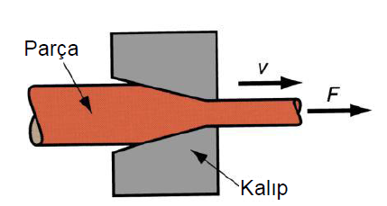
Talaşsız İmalat Yöntemleri:
Plastik Şekil Verme
TEL ÇEKME
Metalik bir malzemenin matris adı verilen bir kalıp içerisinden çekilerek kesitinin küçültülüp boyunun uzatılması işlemine tel çekme denir. Matrisin çıkış ucundan malzemeye bir çekme kuvveti uygulanır. Tel çekme işleminde plastik şekil değişimi kalıbın malzemeye uyguladığı basma kuvveti ile sağlanır. Elde edilen ürünün çapına göre işlem, çubuk veya tel çekme olarak isimlendirilir.

Slide 36
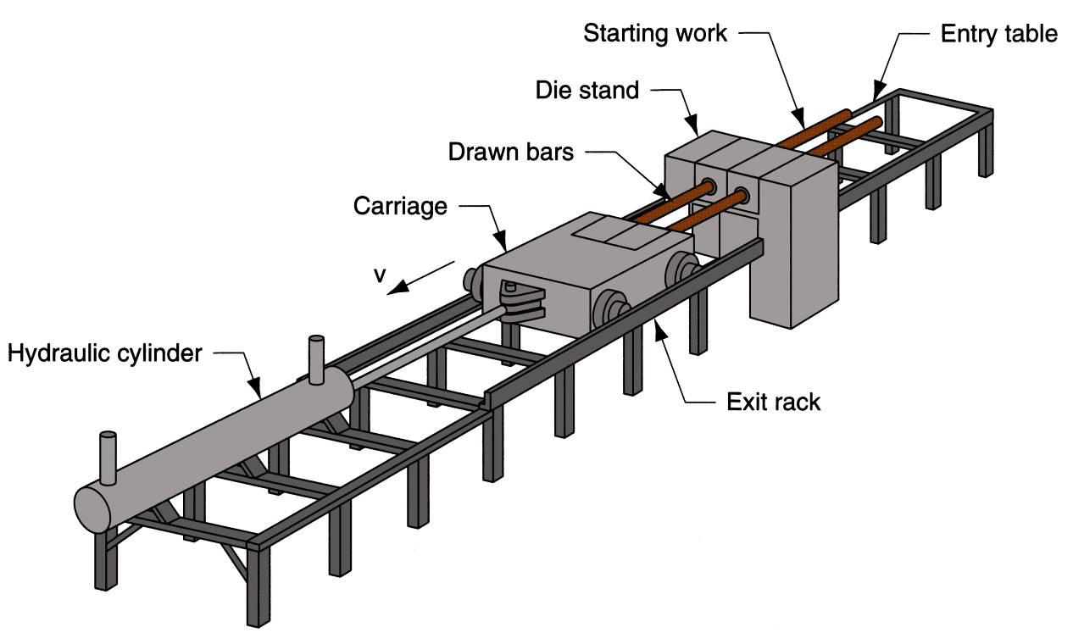
Talaşsız İmalat Yöntemleri:
Plastik Şekil Verme
Tel Çekme

Slide 37
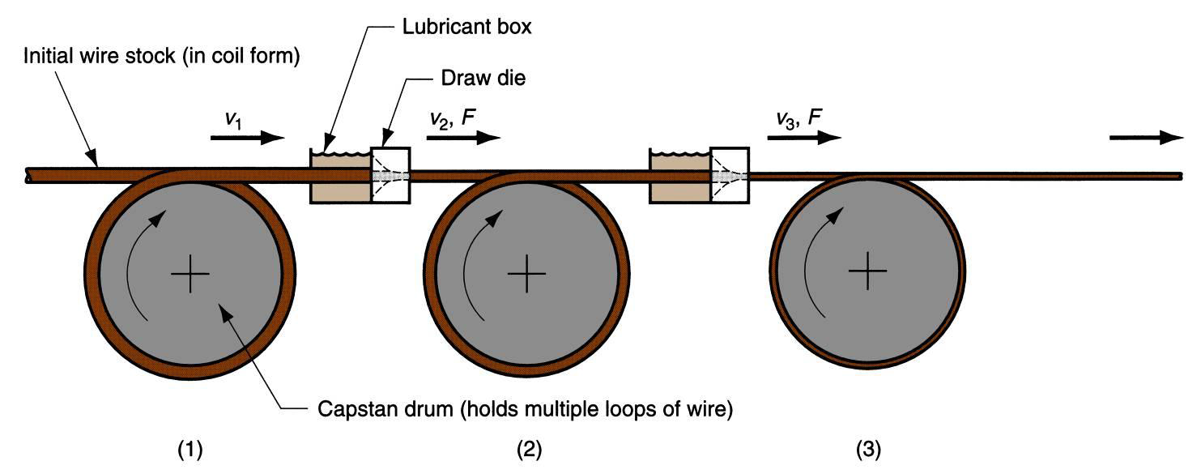
Talaşsız İmalat Yöntemleri:
Plastik Şekil Verme
Tel Çekme

Slide 38
Talaşsız İmalat Yöntemleri:
Plastik Şekil Verme
SAC ŞEKİLLENDİRME YÖNTEMLERİ
Metal saclar, şeritler ve bobinlere uygulanan şekillendirme ve ilgili işlemlerdir.
Kütle şekillendirmeden farklı olarak yüksek yüzey/hacim oranına sahip başlangıç malzemesi kullanılır.
Bu işlemler genellikle preslerle yapıldığından genellikle pres işi olarak adlandırılır.
Parçalar genellikle sac olarak adlandırılır .

Slide 39
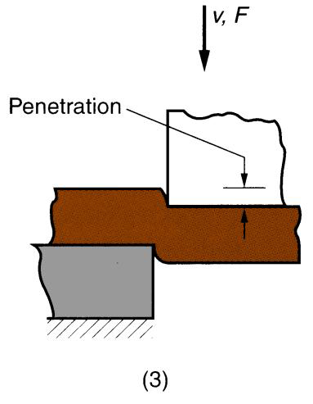
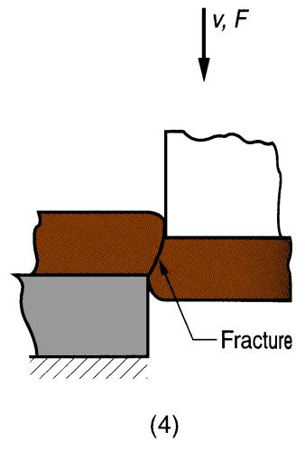
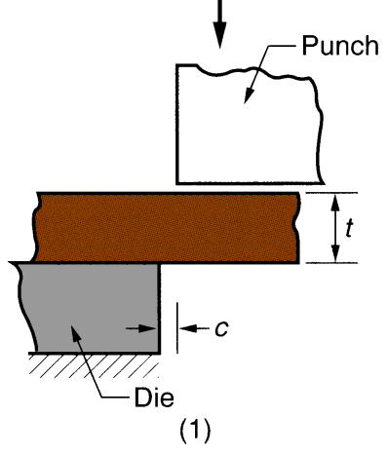
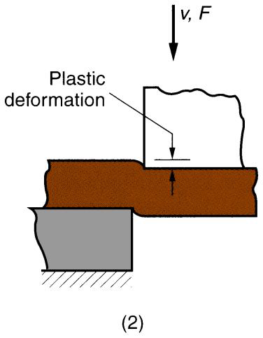
Talaşsız İmalat Yöntemleri:
Plastik Şekil Verme
KESME
Kesme işlemi için kalıplar arasında 0.04-0.12 t kadar açıklık olması gerekir.
Önce zımba parçaya basar, daha sonra açıklıktan kaynaklanan açıya göre alt kısımda ezilir ve kesme olur. Açıklık sıfır ise oldukça büyük kuvvet gerekir. Büyük ise alt ve üst ezme farklı noktalarda olur ve yüzey kötü olur.

Slide 40
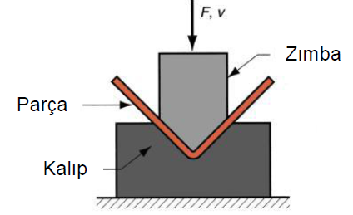
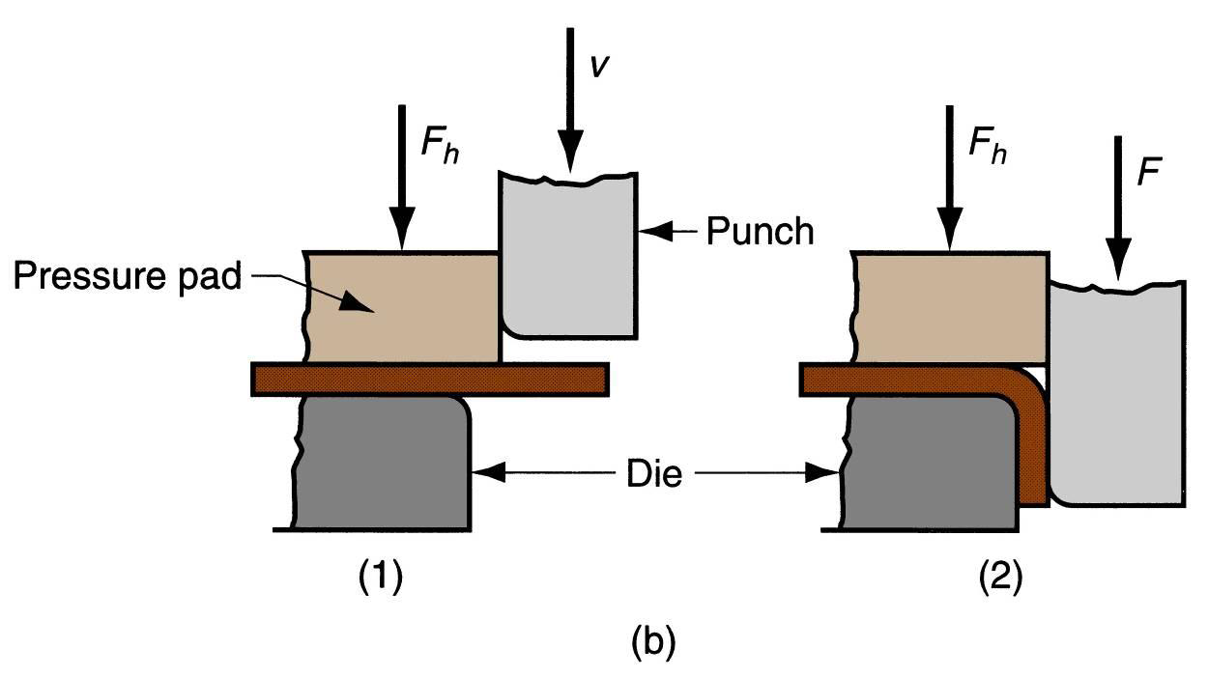

Talaşsız İmalat Yöntemleri:
Plastik Şekil Verme
BÜKME-EĞME

Slide 41

Talaşsız İmalat Yöntemleri:
Plastik Şekil Verme
DERİN ÇEKME
Saca basma gerilmesi ile şekli verme yöntemidir.

Slide 42

Talaşsız İmalat Yöntemleri:
Plastik Şekil Verme
GERME
Germede, saç iki uçtan bağlanmıştır ve derinlik sacın incelmesi ile elde edilir.
Derin çekmede ise saç sabitlenmez.

Slide 43

Talaşsız İmalat Yöntemleri:
Plastik Şekil Verme
SIVAMA
Az C’lu ve hafif metallere uygulanır. Al tencere ve tabak üretimi genelde bu yöntemle yapılır.

Slide 44
Talaşsız İmalat Yöntemleri:
Birleştirme
BİRLEŞTİRME ÇEŞİTLERİ
a) Sökülemeyen Birleştirmeler: İki parça birbirine birleştirildikten sonra tahrip edilmeden sökülemiyorsa bu birleştirmeye sökülemeyen birleştirme denir. Örnek: perçinli ve kaynaklı birleştirmeler.
b) Sökülebilir Birleştirmeler: İki parçanın tahrip edilmeden sökülebilir şekilde birleştirmesine sökülebilir birleştirme denir. Örnek: vidalı birleştirmeler.

Slide 45
Talaşsız İmalat Yöntemleri:
Birleştirme
KAYNAK
Kaynak tatbik edileceği malzemenin cinsine göre, metal kaynağı ve plastik malzeme kaynağı olarak ele alınır.
Metal kaynağı: Metalik malzemeyi ısı veya basınç veya her ikisini birden kullanarak ve aynı cinsten ve erime aralığı aynı veya yaklaşık bir malzeme katarak veya katmadan birleştirmeye "metal kaynağı" adı verilir. İki parçanın birleştirilmesinde ilave bir malzeme kullanılırsa, bu malzemeye "ilave metal" adı verilir.
Plastik malzeme kaynağı: Aynı veya farklı cinsten termoplastik (sertleşmeyen plastik) malzemeyi ısı ve basınç kullanarak ve aynı cinsten bir plastik ilave malzeme katarak veya katmadan birleştirmeye, "plastik malzeme kaynağı" adı verilir.

Slide 46
Talaşsız İmalat Yöntemleri:
Birleştirme
KAYNAĞIN SINIFLANDIRILMASI
Kaynak metotlarını çeşitli bakımlardan sınıflandırmak mümkündür. Temel olarak kaynaklanan malzemenin cinsine, kaynak sırasında tatbik edilen işlemlere ve kaynak işleminin maksadına göre sınıflandırma yapılır.
Kaynağı uygulandığı (esas) malzemeye göre sınıflandırma
Kaynak uygulandığı malzeme cinsine göre "Metal Kaynağı" ve "Plastik Malzeme Kaynağı" olmak üzere ikiye ayrılır.

Slide 47
Talaşsız İmalat Yöntemleri:
Birleştirme
KAYNAĞIN SINIFLANDIRILMASI
Kaynağı gayesine göre sınıflandırma
Kaynak yapılış gayesine göre de "Birleştirme Kaynağı" ve "Doldurma Kaynağı" diye ikiye ayrılır.
Birleştirme kaynağı; iki veya daha fazla parçayı çözülmez bir bütün haline getirmek için kaynak yapmaktır.
Doldurma kaynağı; bir iş parçasının hacmindeki eksikliği tamamlamak veya hacmini büyütmek, ayrıca korozyona veya aşındırıcı tesirlere karşı korumak maksadıyla üzerine sınırlı bir alan dahilinde malzeme kaynak etmektedir. Mesela; kaplama, zırhlama ve tampon tabaka kaplama doldurması gibi.

Slide 48
Talaşsız İmalat Yöntemleri:
Birleştirme
KAYNAĞIN SINIFLANDIRILMASI
Kaynağı usulü bakımından sınıflandırma
Kaynak icrası sırasında takip edilen yola göre dörde ayrılır. Bunlar el kaynağı, yarı mekanize kaynak, tam mekanize kaynak ve otomatik kaynaktır.
El kaynağı: Kaynak, yalnız el ile sevk edilen bir kaynak aleti vasıtasıyla yapılır.
Yarı mekanize kaynak: Kaynak aleti, el yerine kısmen mekanize edilmiş bir vasıta ile sevk edilir.
Tam mekanize kaynak: Kaynak aleti, el yerine tamamen mekanize edilmiş bir makina ile sevk edilir.
Otomatik kaynak: Gerek kaynak işlemi, gerekse iş parçasının değiştirilmesi gibi bütün ana ve yardımcı işlemler tam olarak mekanize edilmiştir.

Slide 49

Talaşsız İmalat Yöntemleri:
Birleştirme
KAYNAĞIN SINIFLANDIRILMASI
Kaynağı işlemin cinsine göre sınıflandırma
Eritme kaynağı; malzemeyi yalnız sıcaklığın tesiri ile bölgesel olarak (sınırlandırılmış bir kısmını) eritip, bir ilave metal katarak veya katmadan birleştirmektir
Basınç kaynağı; malzemeyi genellikle ilave metal katmadan basınç altında bölgesel olarak ısıtıp birleştirmektir.

Slide 50

Talaşsız İmalat Yöntemleri:
Birleştirme
PERÇİN BAĞLANTILARI
Bir başı hazır diğer başı bağlantı yerinde oluşturulan sökülemeyen bağlantı elamanına perçin denir.
Perçin bağlantıları, sistemin kuvvet ve momentinin dengeli dağılmasına imkan veren, esnekliğinden dolayı titreşimlere karşı dayanıklı, diğer bağlama şekillerinin uygulanamadığı basit konstrüksiyonlarda emniyetli birleştirme yapan, metal ile metal olmayan deri, plastik, tekstil gibi iki parçayı birbirine bağlayan, az sayıda malzemeler için ucuz çözülemeyen bir bağlantı şeklidir.

Slide 51
Talaşsız İmalat Yöntemleri:
Birleştirme
PERÇİN BAĞLANTILARI
Perçin bağlantılarının kullanıldığı başlıca alanlar üç grupta toplanır:
En az iki elemanı birbirine, aralarında sızdırmazlık sağlamak maksadı ile sıkı bir şekilde bağlar. (Sıvı ve gaz basıncı altında çalışan kaplar, depolar vb.)
Sistemde kuvvet dağılımı ve dengesi sağlamak için elemanları birbirine bağlar. (Vinç, köprü, çatı vb. çelik konstrüksiyonlar)
Özel maksatlı bağlamalarda kullanılır. (Otomotiv, uçak, gemi imalatı sac kaplamacılığında, döşeme sanayindeki tekstil, deri, ve ahşap ürünlerinde, balata montajı vb. yerlerde)

